Slide 1
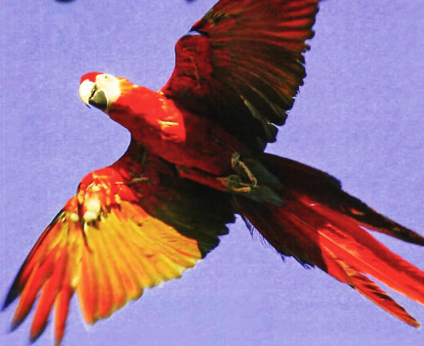
كتاب الطالب صـ104
التمهيد
يستطيع طائر الببغاء الطيران لمسافة تزيد على 700 كلم يوميا للبحث عن الغذاء . فما الذي يحرك أجنحته ؟

Slide 2
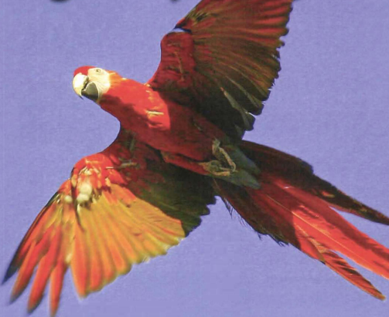
كتاب الطالب صـ104
الدرس الثاني
الحركة والإحساس
يستطيع طائر الببغاء الطيران لمسافة تزيد على 700 كلم يومياً للبحث عن الغذاء . فما الذي يحرك أجنحته ؟
أنظر وأتأمل

Slide 3
كتاب الطالب صـ106
ما الجهاز الهيكلي ؟ وما الجهاز العضلي ؟
الجهاز الهيكلي
الجهاز الهيكلي هو جهاز يتكون من العظام والأوتار والأربطة ووظيفته
1- حماية الأعضاء الطرية في الجسم
2- توفير هيكل صلب للجسم ليعطىي الجسم شكله وليساعده على الحركة
الرئيسية

Slide 4
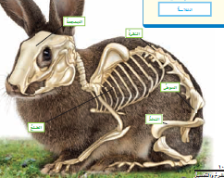
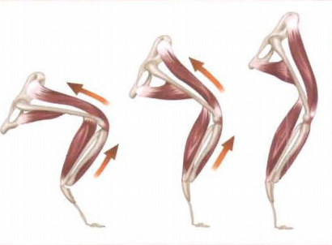
كتاب الطالب صـ106
ما الجهاز الهيكلي ؟ وما الجهاز العضلي ؟
هو الجهاز الذي ينتج الحركة ، ترتبط معظم العضلات مع العظام
بأوتار مرنة قوية . فعندما تقبض العضلات تتحرك العظام ،
والعضلات التي تسبب الحركة تعمل في أزواج ، فإن زوج العضلات
ينقبض وينبسط .
الجهاز العضلي

Slide 5
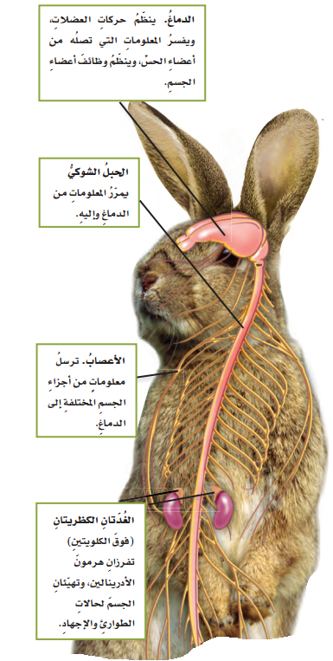
كتاب الطالب صـ108
ما الأجهزةُ العصبيةُ؟
وما اجهزةُ الغددِ الصماء ؟
يشتمل في الفقاريات على الدماغ والحبل الشوكي والأعصاب وأعضاء الحس . ويعمل الجهاز العصبي مع جهاز الغدد الصماء .
الجهاز العصبي
هو الذي يفرز الهرمونات ، وهو عبارة عن تجمعات من الخلايا تنتشر في مناطق مختلفة من الجسم .
جهاز الغدد الصماء

Slide 6
كتاب الطالب صـ109
كيف يتكامل عمل أجهزة جسم الإنسان ؟
الجهاز الهضمي مسئول عن هضم الطعام وامتصاصه ، أما جهاز الدوران فينقل الغذاء المهضوم ، كما ينقل الأكسجين من الجهاز التنفسي إلى جميع خلايا الجسم ، وتطرح الفضلات في الدم ، فينقيه جهاز الإخراج من الفضلات ، في حين أن الجهاز العصبي مسؤول عن تنظيم جميع أنشطة الجسم .

Slide 7
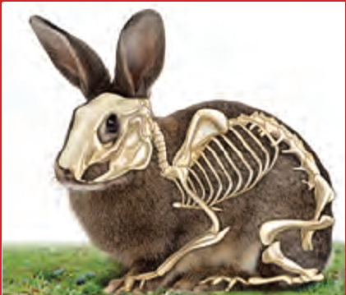
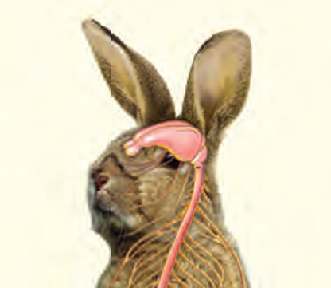
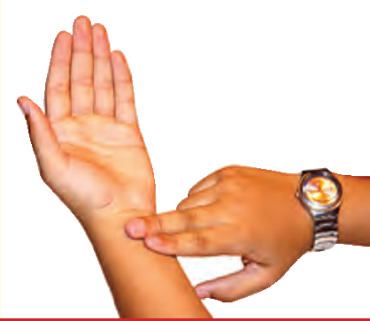
كتاب الطالب صـ112
الفصل الرابع
مراجعة الدرس الثاني
الوحدة الثانية
ملخص مصور
يعمل الجهاز الهيكلي والجهاز العضلي معاً لتمكين الجسم من الحركة .
يعمل الجهاز العصبي وجهاز الغدد الصماء معاً في حالات الطوارئ والإجهاد .
يتكامل عمل أجهزة جسم الإنسان للقيام بالعمليات الحيوية المختلفة.

Slide 8
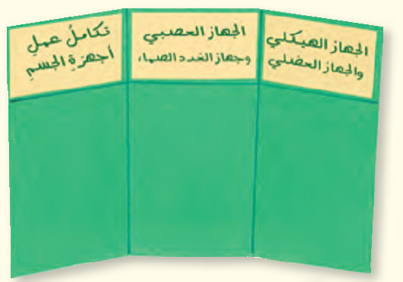
كتاب الطالب صـ112
الفصل الرابع
مراجعة الدرس الثاني
الوحدة الثانية
المطويات
أنظم أفكاري
أعمل مطوية كالمبينة في الشكل ، ألخص فيها ما تعلمته عن
الجهاز الهيكلي والجهاز العضلي والجهاز العصبي .

Slide 9
كتاب الطالب صـ112
الفصل الرابع
مراجعة الدرس الثاني
الوحدة الثانية
أفكر وأتحدث وأكتب
1-الفكرةالرئيسة :
. كيف يعمل جهاز الدوران ، والجهاز التنفسي والعصبي والعضلي والهيكلي معاً على حماية الأرنب من الثعلب ؟
الإجابة :
الجهاز العصبي / ينقل الإحساس بالخطر ، جهاز الدوران / يوزع الدم المحمل بالغذاء من الجهاز الهضمي والأكسجين من الجهاز التنفسي إلي عضلات الأرجل ، والجهازان الهيكلي والعضلي / يحركان الأرجل ، والجهاز العصبي / ينسق حركة الأرجل للهرب .

Slide 10
كتاب الطالب صـ112
الفصل الرابع
مراجعة الدرس الثاني
الوحدة الثانية
أفكر وأتحدث وأكتب
2- المفردات :
جهاز الغدد الصماء
تفرز الهرمونات في الجسم عن طريق ....................... .
كيف ينظم الجهاز العصبي عمل أجهزة الأرنب لمساعدته على التخلص من خطر يهدد حياته ؟
3- ألخص :
إرسال إشارات للعضلات
إفراز هرمونات لزيادة نبضات القلب وزيادة تدفق الأكسجين للخلايا
إرسال إشارات من العين للدماغ تفيد وجود خطر
تتحرك العضلات ويبدأ الأرنب بالركض

Slide 11
كتاب الطالب صـ112
الفصل الرابع
مراجعة الدرس الثاني
الوحدة الثانية
أفكر وأتحدث وأكتب
4- التفكير الناقد :
كيف تساعد زيادة نبضات القلب المخلوق الحي على مواجهة الخطر ؟
الإجابة :
يتدفق دم أكثر إلى العضلات والدماغ ويزودهما بالطاقة الضرورية لمواجهة الخطر .

Slide 12
كتاب الطالب صـ112
الفصل الرابع
مراجعة الدرس الثاني
الوحدة الثانية
أفكر وأتحدث وأكتب
أختار الإجابة الصحيحة :
5- أي الأجهزة الآتية يوفر القوة اللازمة لتحريك الجسم ؟
أ – الجهاز العضلي ب – الجهاز الدوراني
ج – الجهاز العصبي د – جهاز الغدد الصماء
6- أي مما يأتي له هيكل خارجي دعامي ؟
أ- الأرنب ب- الكلب
ج- الجندب د – السمكة

Slide 13
الواجب
س:قارن بين الجهاز الهضمي في الفقاريات والجهاز الهضمي في دودة الارض؟
الجهاز الهضمي في دودة الارض | الجهاز الهضمي في الفقاريات

